Slide 1
مهارت های اساسی زندگی
مهارت خودآگاهی

Slide 2
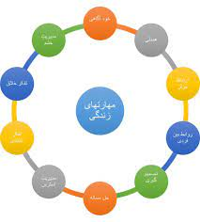
مقدمه
اصطلاح مهارت درمعانی مختلفی به کار رفته است.
وقتی می گوییم کسی مهارت انجام کاری را دارد به این معنی است
که او توانایی های لازم برای انجام صحیح آن کار را دارد.
بر این مبنا و با توجه به معنای مختلف مهارت، از مهارت های زندگی
تعاریف مختلفی ارائه شده است

Slide 3
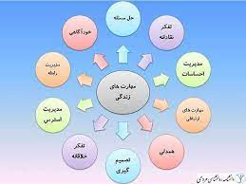
مقدمه
مهارت های زندگی، مهارت هایی هستند که برای افزایش
توانایی های روانی – اجتماعی افراد آموزش داده می شوند
و فرد را قادر می سازند که به طور موثر با مقتضیات و کشمکش
های زندگی رو به رو شود.

Slide 4
مهارت های زندگی یعنی ایجاد روابط بین فردی مناسب و موثر،
انجام مسئولیت های اجتماعی، تصمیم گیری های صحیح ، حل تعارض ها
و کشمکش ها بدون توسل به اعمالی که به خود یا دیگران صدمه می زنند
(WHO سازمان بهداشت جهانی ،۱۹۹۶).
سازمان بهداشت جهانی در تعریفی دیگر مهارت های زندگی را توانایی انجام رفتار سازگارانه و مثبت به گونه ای که فرد بتواند با چالش ها و ضروریات زندگی روزمره خود کنار بیاید، تعریف کرده است

Slide 5
فهرست مهارت های اساسی زندگی
مهارت اول: خودآگاهی
مهارت دوم: روابط بین فردی موثر
-مهارت سوم: برقراری ارتباط موثر
مهارت چهارم: همدلی
مهارت پنجم: مدیریت خشم
مهارت ششم: مدیریت زمان

Slide 6
فهرست مهارت های اساسی زندگی
مهارت هفتم: حل مساله
مهارت هشتم:مقابله با خلق منفی
مهارت نهم: مديريت استرس و مقابله هاي سازگارانه
مهارت دهم: رفتار جرات مندانه
مهارت یازدهم: تفکر نقاد

Slide 7
مهارت اول
مهارت های خودآگاهی

Slide 8
خودآگاهی
يكي از مهمترين عواملي كه به ما كمك مي كند زندگي خوب و موفقي داشته باشيم ، اين است كه خود را بشناسيم، احساس خوبي در مورد خودمان داشته باشيم و از كسي كه هستيم، شاد و راضي باشيم.

Slide 9
خودآگاهی
عزت نفس

Slide 10
عزت نفس
يكي از مولفه هاي مهم خود آگاهي عزت نفس است.
عزت نفس به احساس ارزشمندي شخص اشاره دارد كه تحت تاثير عوامل عملكرد، موفقيت ها، توانايي ها، ظاهر شخصي و قضاوت هاي افراد مهم است.

Slide 11
عزت نفس پيامد مجموعه اي از عوامل فردي، اجتماعي و خانوادگي است.
عزت نفس بالا موجب اعتماد به نفس مي شود كه تصميم گيري خوب و مستقلانه و برخورد مناسب با تعارضات بين فردي را تسهيل مي نمايد.
عزت نفس افراد در محيط حمايت كننده و مثبت تقويت مي شود.

Slide 12
عزت نفس
عزت نفس و مصرف مواد

Slide 13
عزت نفس و مصرف مواد
عزت نفس پايين يكي از عوامل خطر آفرين مصرف مواد است.
عزت نفس چيزي است كه افراد مي توانند از طريق تجربه آن را افزایش دهند.

Slide 14
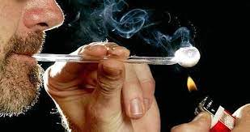
براي داشتن عزت نفس بالا افراد بايد اول بدانند چه چيزي در آنان احساسات خوب بوجود مي آورد و سپس به گونه اي برنامه ريزي كنند كه اين نوع رويدادها در زندگي شان رخ دهد.

Slide 15
عزت نفس
عزت نفس و تاب آوری

Slide 16
عزت نفس و تاب آوری
تاب آوري (resilience) به فرايند بازگشت فرد به كاركرد طبیعی پس از يك رويداد استرس زا يا تجربه ناراحت کننده اطلاق مي گردد.

Slide 17
افراد تاب آور چهار خصيصه اصلي دارند:
كفايت اجتماعي
مهارت هاي حل مسئله
خود مختاري
هدفمندي و خوش بيني به آينده

Slide 18
سه عامل محيطي موثر در رشد اين ويژگي ها عبارتند از:
روابط حمايت گر و توام با توجه و وجود شبكه اي از افراد كه از همديگر حمايت مي كنند
معيارها و انتظارات بالا اما معقول خانواده و جامعه در مورد رفتار
فرصت مشاركت در فعاليتهای اجتماعي

Slide 19
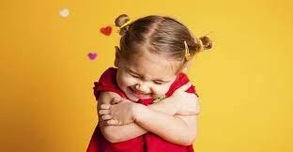
ويژگي هاي افراد تاب آور
داشتن بينش: توانايي در ديدن اشياء همان طور كه هستند نه آنگونه كه بايد يا مي توانند باشند، پذيرش واقعيت و صادق بودن با خود.
احساس ارزشمندي: پذيرفتن خود به عنوان فردي ارزشمند،‌ ايجاد تمايز بين رويدادها، موضوعات و رفتارهاي منفي و خود.

